Slide 1
Medical-Group
Trabalho
Wordpress
Site clínica médica

Slide 2
Sumário
01
Introdução
04
Telas no Wordpress
02
Kanban
05
Daily
03
Telas no Figma
06
Conclusão
Introdução do projeto
Projeto no wordpress
Esquema Kanban
Pontos na execução do projeto
Rascunho do site no figma

Slide 3
01. Introdução
Explicação sobre o projeto e objetivos

Slide 4
02. Kanban
Etapas passo a passo do projeto

Slide 5
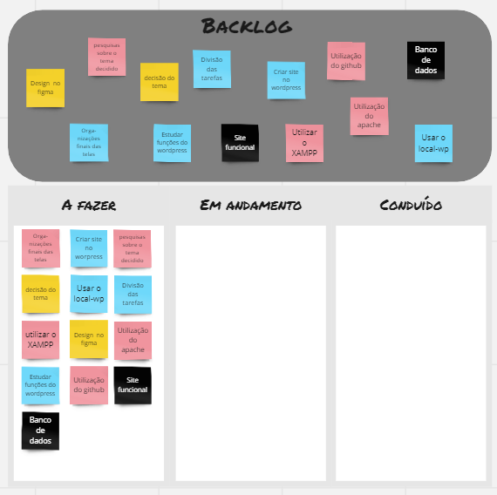
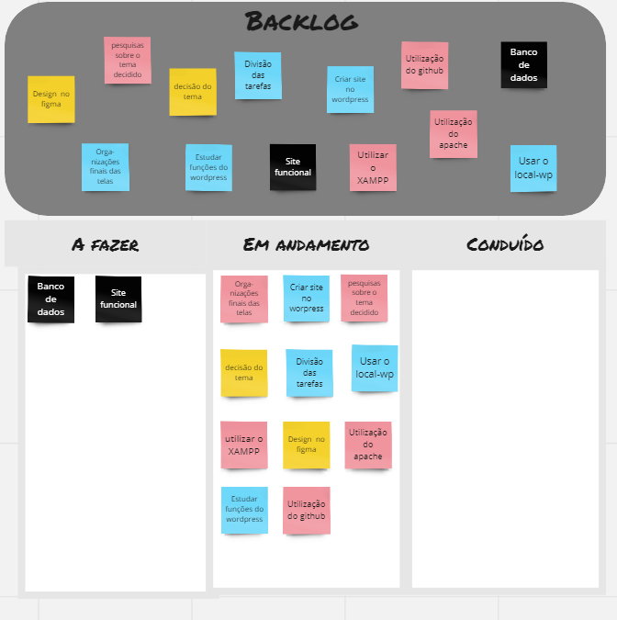

Slide 6
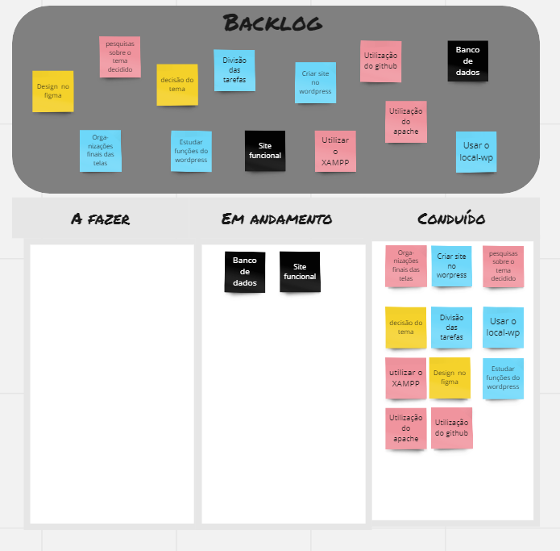
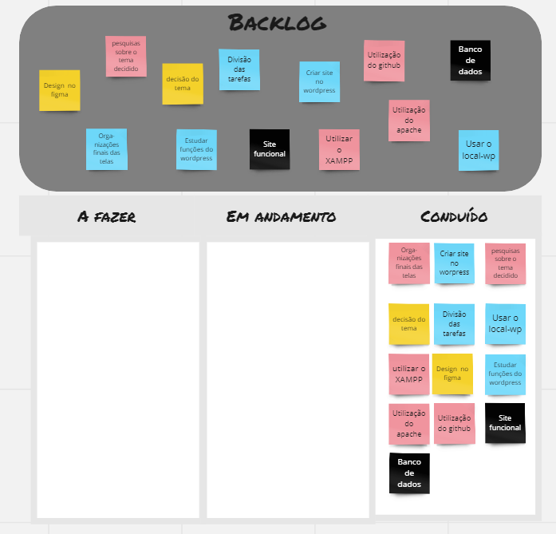

Slide 7
03.
Telas No Figma
Telas usadas de base para o projeto
https://miro.com/app/board/uXjVPnCOL1Y=/

Slide 8
Telas
No Wordpress
04
Telas feitas no Wordpress

Slide 9
05. Daily
Procedimento do projeto

Slide 10

Daily
Pontos negativos:
-Uso do Wordpress
-Banco de dados
-Erros na produção do site
Pontos positivos:
-Colaboração dos membros do grupo;
-Organização de funções;
-Produção do design do site

Slide 11

06. Conclusão

Slide 12

OBRIGADO!!
Participantes:
-Gabriel dos Reis Barbosa;
-Gustavo Isaac Argentino da Silva;
-João Guilherme Marcondes da Silva;
-Victor dos Santos Calori;
-Vitor Hugo Alves Basso.

